Slide 1
«Знание – самое превосходное из владений. Все стремятся к нему, само же оно не приходит».
Аль - Бируни

Slide 2

Вычисли устно:
+6
54
60
·7
3³·2
420
1
-419
?
:5

Slide 3


1:5
Какой результат получится в результате деления?
Как записать результат этого деления?

Slide 4


Slide 5
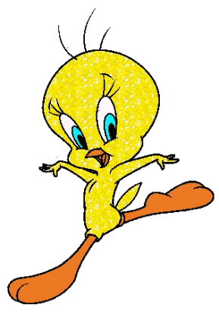
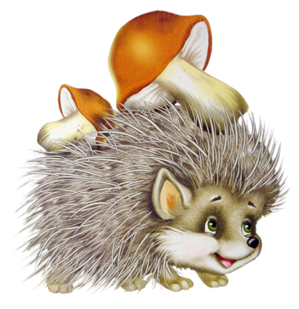
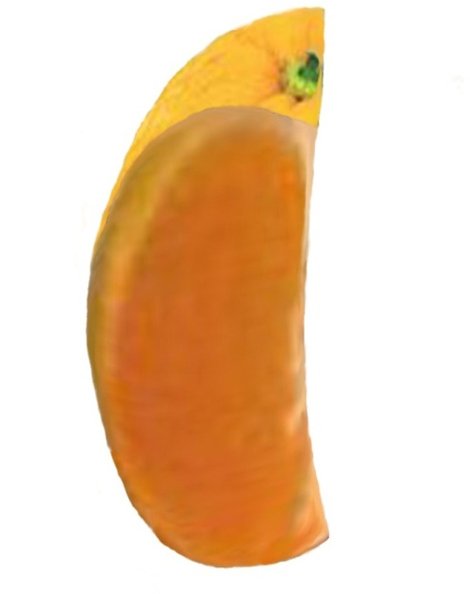
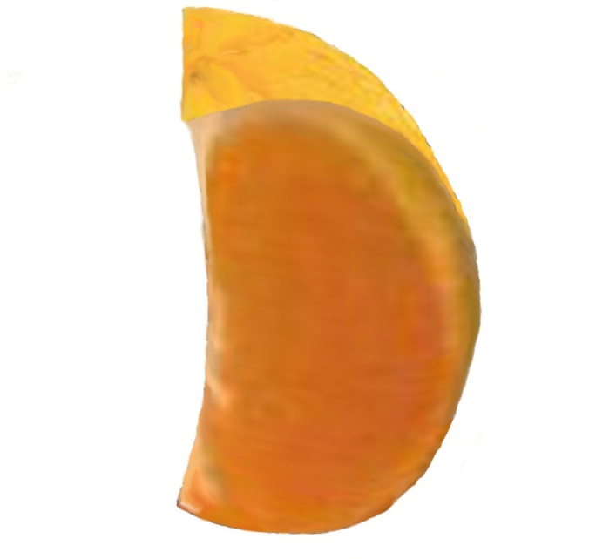
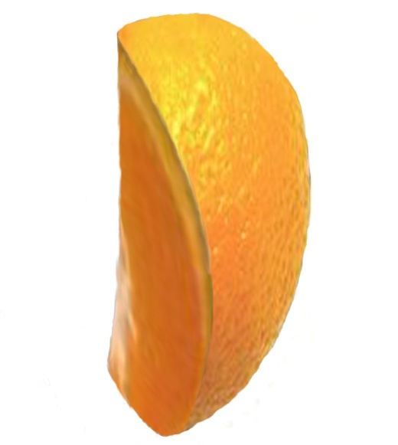
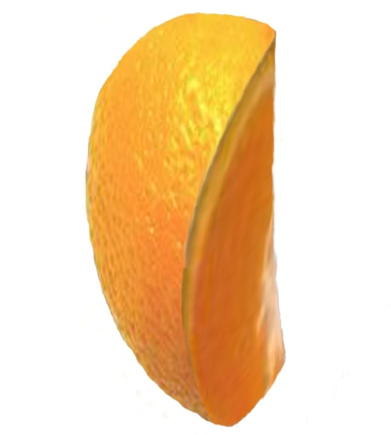
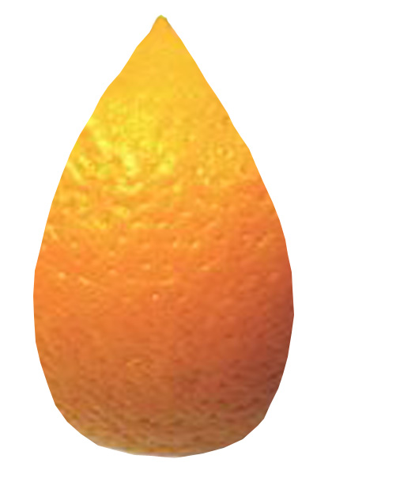
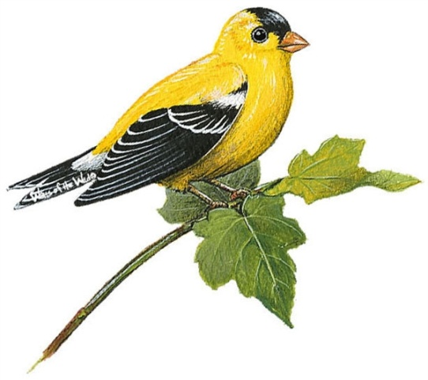
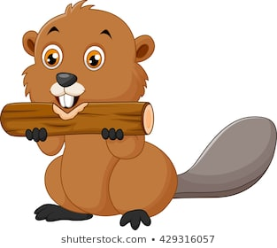

Notes:
Рисунок Ослиной И.В.

Slide 6
1:5
Какой результат получится в результате деления?
Как записать результат этого деления?

Slide 7

Разгадайте ребус и узнаете с чем мы сейчас познакомимся.
2ʼʼ
ʼʼИ

Slide 8
Обыкновенные дроби.
Цель урока: сформировать понятие «дробь».
Задачи урока:
Узнать что такое дробь;
Научиться читать и записывать дроби;
Применять знания к решению задач.

Slide 9
Как записывают дроби?
Для записи любой дроби используют
горизонтальную чёрточку. Её называют
дробной чертой
Пишут :

Slide 10
Стр. 171
Как называют число, записанное над чертой?
- Как называют число, записанное под чертой?
- Что показывает знаменатель?
- Что показывает числитель?

Slide 11





Каждый может за версту
Видеть дробную черту.
Над чертой – числитель, знайте,
Под чертою – знаменатель.
Дробь такую, непременно,
Надо звать обыкновенной.

Slide 12



В сказке небо синее,
В сказке птицы страшные.
Яблонька, спаси меня,
Ты спаси меня и братца!
- «половина»

Slide 13

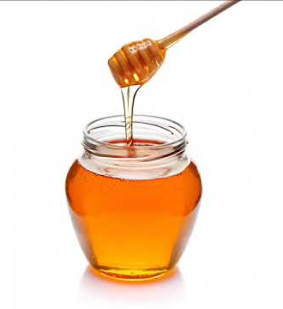
Возле леса на опушке,
Трое их живет в избушке,
Там три стула, три подушки,
Три кровати и три кружки.
Угадайте без подсказки,
Кто герои этой сказки.
- «треть»

Slide 14
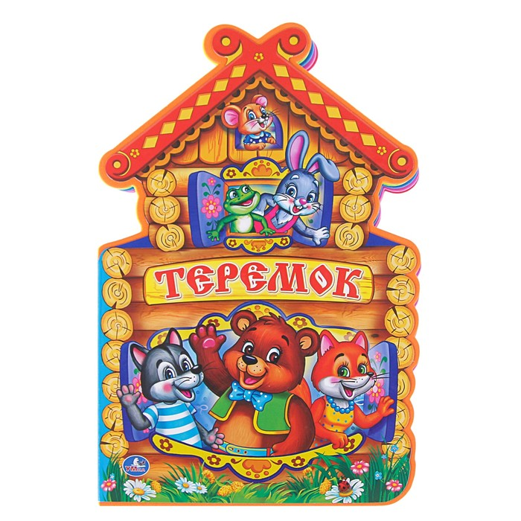
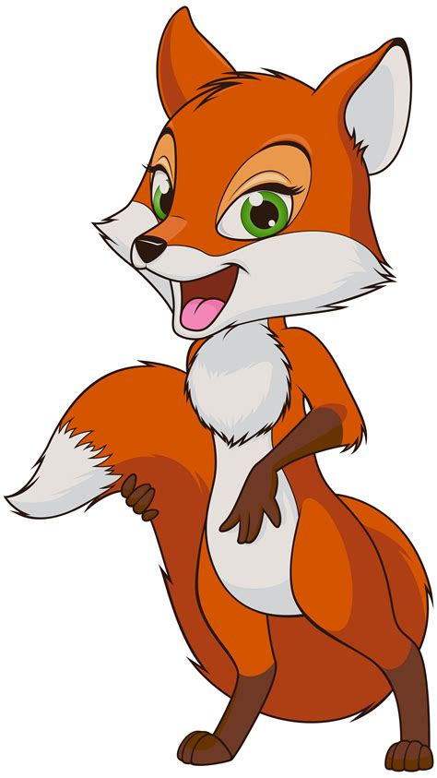
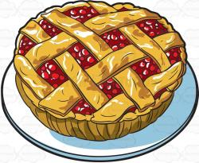
Он не низок, не высок,
В нем для всех есть уголок.
А медведю нет местечка
Ни в прихожей, ни у печки.
Но на крышу он полез,
Задрожал зелёный лес.
Все пустились наутёк,
Поломался…
-«четверть»

Slide 15
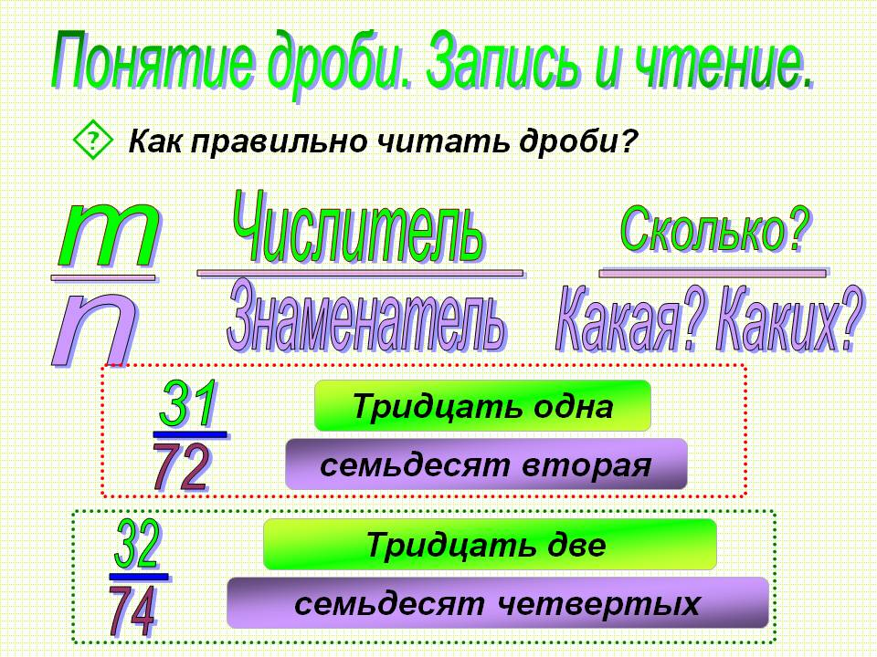

Slide 16







Прочитайте дроби.

Slide 17
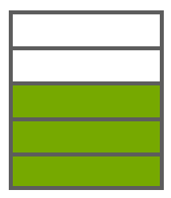
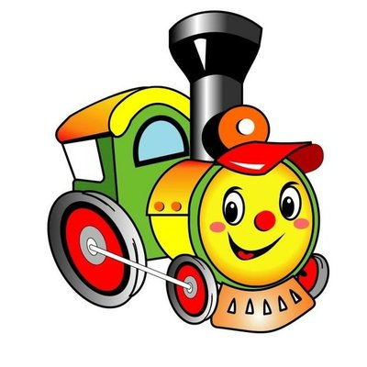
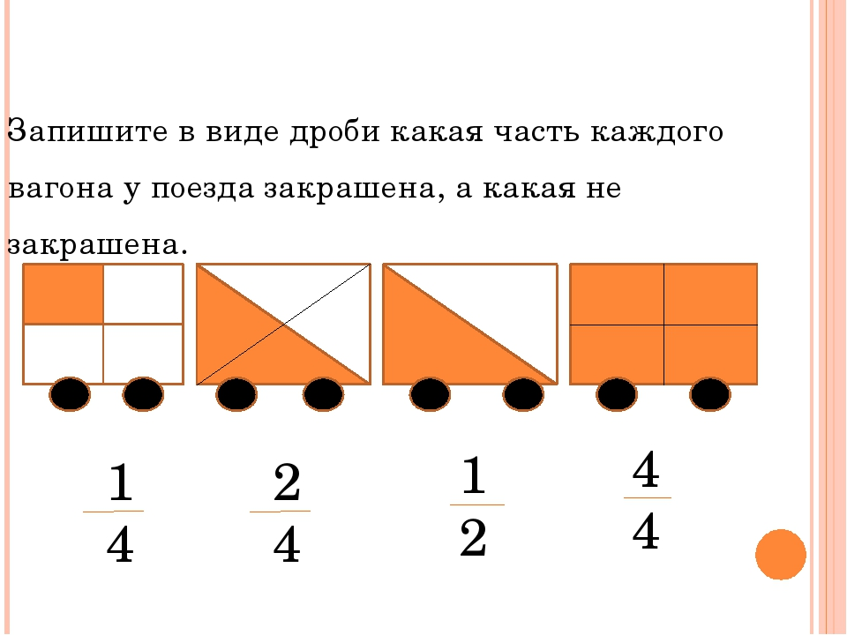
3
5

Slide 18
«Дорога от школы до дома у Зои занимала четверть часа. Пойдя треть пути, она зашла в магазин: надо выполнить поручение мамы – купить хлеба и пол – литра молока. Продавщица тётя Лена угостила Зою большой конфетой. Половину она съела, а вторую долю оставила для маленького брата Гены».

Slide 19
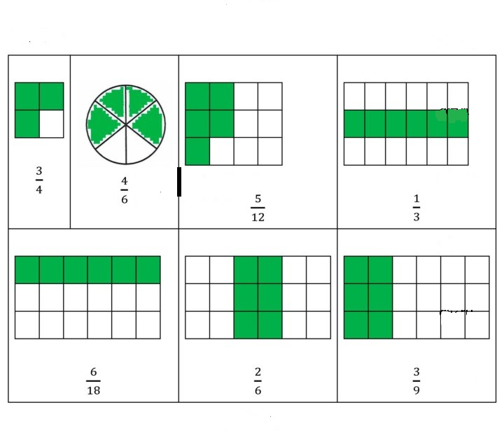

Slide 20
Оценка «5» - за 7 правильно выполненных заданий; Оценка «4» - за 5-6 правильно выполненных заданий; Оценка «3» - за 3-4 правильно выполненных заданий.

Slide 21


Slide 22
I вариант
1 | 2 | 3 | 4 | 5
а | б | в | б | а
II вариант
1 | 2 | 3 | 4 | 5
а | б | в | б | б

Slide 23
Оценка «5» - за 5 правильно выполненных заданий;
Оценка «4» - за 4 правильно выполненных заданий;
Оценка «3» - за 3 правильно выполненных заданий.

Slide 24
«Сигнальные круги»
Зеленый – урок прошёл полезно, плодотворно, я все понял;
Желтый – урок прошёл довольно неплохо, но надо еще раз прочитать;
Красный– не совсем удовлетворён уроком, ничего не понял, нужна помощь .

Slide 25
Домашнее задание:
§25,
№ 677 (по новой теме)
№ 716 ( на повторение)

Slide 26
2ʼʼ
ʼʼИ
два робот и

